Slide 1

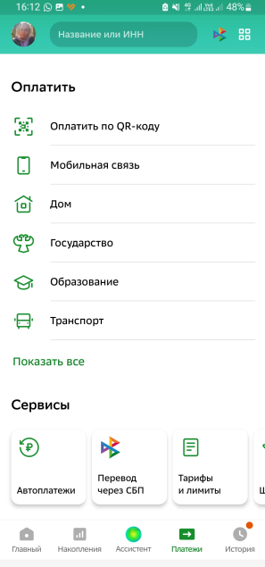
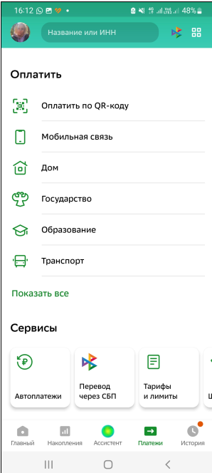
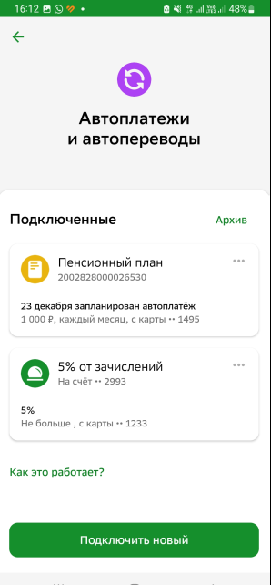
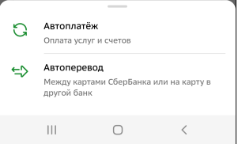
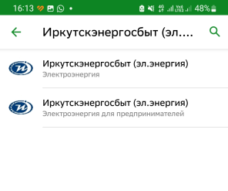
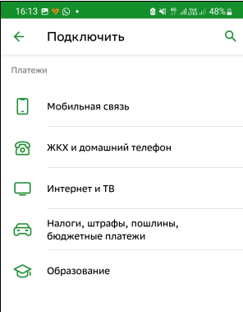
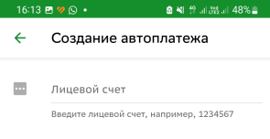
Подключение Автоплатежа через мобильное приложение «Сбербанк онлайн»
Иркутскэнергосбыт (электроэнергия)
Введите номер лицевого счета и подключите Автоплатеж.
ШАГ 1
ШАГ 2
ШАГ 3
ШАГ 4
ШАГ 5
!!! Оплачивайте счета не выходя из дома с помощью Автоплатежа без комиссии

